Slide 1
Mutu atau Kualitas Produk
RZ Abdul Aziz
IBI Darmajaya

Slide 2
ANALISIS KINERJA KUALITAS PRODUK
Kinerja produk sebagai salah satu dimensi persepsi kualitas, seringkali disikapi secara berbeda oleh konsumen masing-masing produk karena faktor kepentingan konsumen yang berbeda satu sama lain.
Hal ini akan memberikan pengaruh pada jumlah konsumen

Slide 3
Customer Competitive Assesment
Pemenuhan kebutuhan dan keinginan konsumen tidaklah mudah.
Konsumen tidak selalu mengatakan apa yang mereka inginkan dan banyak produk yang kurang berhasil karena kegagalan dalam memahami hal yang sesungguhnya bernilai bagi pelanggan mereka.

Slide 4
Identifikasi Elemen-Elemen VOC
(Voice Of Customer)
Identifikasi kebutuhan konsumen dilakukan dengan survai konsumen ahli untuk memperoleh atribut serta bobot atribut yang menjadi pertimbangan konsumen dalam mengkonsumsi produk

Slide 5
Contoh : Industri kecil makanan khas tradisional dangke
Dalam mengkonsumsi produk industri kecil makanan khas tradisional dangke di kabupaten Enrekang terdapat delapan atribut yang menjadi pertimbangan utama dan sekaligus menjadi parameter konsumen dalam menilai produk dangke.

Slide 6
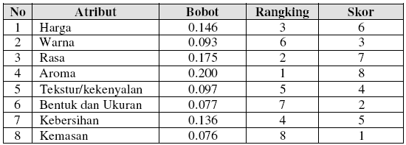
Identifikasi Elemen-Elemen VOC
(Voice Of Customer)
CONTOH Atribut yang Menjadi
Elemen-Elemen VOC

Slide 7
Identifikasi Elemen-Elemen VOC
(Voice Of Customer)
Atribut aroma, rasa dan harga secara berturut-turut merupakan tiga atribut utama yang menjadi prioritas yang dipertimbangkan oleh konsumen.
Hal tersebut mengindikasikan bahwa konsumen dangke di kabupaten Enrekang masih merupakan konsumen konvensional

Slide 8
Kualitas produk
Kualitas suatu produk adalah keadaan fisik, fungsi, dan sifat produk bersangkutan yang dapat memenuhi selera dan kebutuhan konsumen dengan memuaskan sesuai nilai uang yang dikeluarkan

Slide 9
Penilaian Tingkat Kinerja Produk
Kinerja produk sebagai salah satu dimensi persepsi kualitas, seringkali disikapi secara berbeda oleh konsumen produk karena faktor kepentingan konsumen yang berbeda satu sama lain, juga akan memberikan pengaruh pada jumlah konsumen

Slide 10
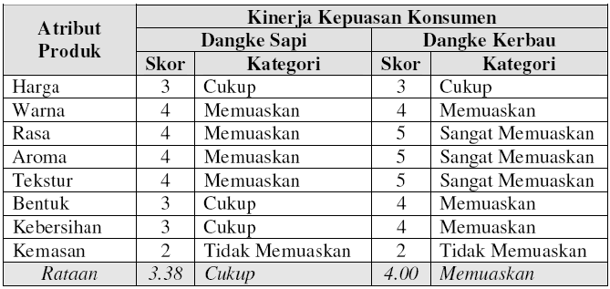
Penilaian Tingkat Kinerja Produk
Kinerja Produk Industri Kecil Makanan Khas Tradisional Dangke

